Slide 1
Chương 2
MÔ HÌNH LIÊN KẾT-THỰC THỂ
Entity Relationship Model

Slide 2
Nội dung
2.1. Quá trình thiết kế CSDL.
2.2. Mô hình liên kết thực thể
2.3. Các cấu trúc của mô hình liên kết thực thể
2.4. Mô hình ER
2.5. Tổng quan về qui tắc nghiệp vụ
2.6. Định nghĩa các ràng buộc về cấu trúc
2.7. Định nghĩa các ràng buộc về tác vụ
2.8. Mô hình ER mở rộng

Slide 3
Giới thiệu
Mô hình hóa cơ sở dữ liệu bằng cách sử dụng kỹ thuật đồ họa để biểu diễn các đối tượng và quan hệ giữa các đối tượng trong thế giới thực mà con người có thể hiểu một cách dễ dàng
Mô hình thực thể quan hệ (Entity Relationship) dựa trên thế giới thực trong đó bao gồm một tập các đối tượng gọi là thực thể và mối quan hệ giữa các thực thực thể.

Slide 4
Các bước thiết kế một CSDL
Bước 1: Tập trung và phân tích các yêu cầu của người dùng
Bước 2: Tạo lược đồ khái niệm cho CSDL bằng cách sử dụng mô hình dữ liệu khái niệm mức cao (high-level conceptual data model).
Lược đồ khái niệm là sự mô tả ngắn gọn về những yêu cầu của người dùng và sự mô tả chi tiết về các loại thực thể, mối quan hệ giữa các loại thực thể và các ràng buộc.

Slide 5
Các bước thiết kế một CSDL
Bước 3: Hiện thực cơ sở dữ liệu sử dụng mô hình cơ sở dữ liệu quan hệ hoặc mô hình cơ sở dữ liệu hướng đối tượng.
Đây là bước thiết kế logic hoặc ánh xạ mô hình dữ liệu.
Kết quả của bước này là một lược đồ cơ sở dữ liệu và hiện thực cơ sở dữ liệu trong một hệ quản trị cơ sở dữ liệu.
Bước cuối cùng là giai đoạn thiết kế vật lý.
Xác định cấu trúc lưu trữ, các cách truy cập dữ liệu.
Các chương trình ứng dụng được thiết kế và hiện thực

Slide 6
Quá trình thiết kế
Một CSDL
Thế giới thực
Tập hợp các yêu cầu
và phân tích
Các yêu cầu CSDL
Thiết kế khái niệm
Không phụ thuộc
Vào DBMS
Lược đồ khái niệm (mô hình dữ liệu bậc cao)
Thiết kế lôgic
DBMS cụ thể
Lược đồ khái niệm (mô hình dữ liệu của 1 DBMS cụ thể)
Thiết kế vật lý
Lược đồ trong

Slide 7
Mô hình liên kết – thực thể (Entity Relationship Model – ER Model)
Mô hình dữ liệu thực thể kết hợp (E-R - entity-relationship data model) do Peter Pin_Shan Chen đề xuất năm 1976, nhìn thế giới thực như là một tập các đối tượng căn bản được gọi là các thực thể, và các mối quan hệ ở giữa các đối tượng này.
Mô hình ER được dùng để xây dựng mô hình dữ liệu ý niệm (Conceptual data modeling) nhằm biểu diễn cấu trúc và các ràng buộc của CSDL.
Mô hình ER như một công cụ để trao đổi ý tưởng giữa nhà thiết kế và người dùng cuối trong giai đoạn phân tích. Nó độc lập với DBMS và quá trình thi công database.

Slide 8
Mô hình liên kết – thực thể (Entity Relationship Model – ER Model)
Mục đích của mô hình E – R:
Làm thống nhất quan điểm về dữ liệu của những người tham gia hệ thống gọi là quy tắc nghiệp vụ (business rule) : Người quản lý, người dùng cuối, người thiết kế hệ thống
Xác định các xử lý về dữ liệu cũng như các ràng buộc (constraint) trên các dữ liệu.
Giúp đỡ việc thể hiện cơ sở dữ liệu về mặt cấu trúc: Sử dụng thực thể và các mối liên kết giữa các thực thể. Biểu diễn mô hình quan hệ thực thể bằng một sơ đồ.

Slide 9
Quá trình thiết kế mô hình dữ liệu ý niệm
Bước 1: Nhận dạng các kiểu thực thể
Bước 2: Nhận dạng các kiểu liên kết giữa các thực thể
Bước 3: Nhận dạng các thuộc tính của các kiểu thực thể và các mối liên kết
Bước 4: Nhận dạng thuộc tính xác định cho mỗi kiểu thực thể
Bước 5: Nhận dạng các cấu trúc siêu kiểu/ kiểu con
Bước 6: Vẽ sơ đồ ER

Slide 10
Sơ đồ liên kết – thực thể
Mô hình ER được diễn tả bằng sơ đồ liên kết thực thể (entity relationship diagram - ERD)
Ba phần tử cơ bản:
Kiểu thực thể (entity Type)
Quan hệ (Relationship)
Các thuộc tính (Attribute)

Slide 11
Thực thể - Entity
Một thực thể (an entity) là một “sự vật” hoặc “đối tượng” mà nó tồn tại và có thể phân biệt được với các đối tượng khác. Ví dụ như một nhân viên trong một tổ chức là một thực thể.
Thực thể có thể là
Một người như nhân viên, sinh viên,..
Một nơi chốn như thành phố, đất nước,..
Một sự kiện như mua hàng, trả lương,..
Một khái niệm như môn học, tài khoản,…

Slide 12
Kiểu thưc thể - Entity Type
Một kiểu thực thể hay tập thực thể (an entity set) là một tập hợp các thực thể có cùng những tính chất hoặc thuộc tính.
Ví dụ như tập hợp tất cả những người mà họ là nhân viên của một tổ chức là một tập thực thể nhanvien.
Mỗi tập thực thể được đặt một tên gọi, thông thường là danh từ số ít và viết chữ in hoa.
Ví dụ như KHACHHANG, HOADON,…
Biểu diễn: bằng hình chữ nhật.
KHACHHANG
SANPHAM

Slide 13
Kiểu thưc thể - Entity Type
Thể hiện (instance) của một kiểu thực thể là một trường hợp cụ thể của kiểu thực thể đó.
Ví dụ: kiểu thực thể KhachHang có các điển hình là Lan và Minh. Mỗi KhachHang đều có mã khách khác nhau, và có thể thực hiện các dịch vụ như đặt hàng, thanh toán tiền ….
Loại thực thể là HOCVIEN có các thực thể:
(‘HV001’ , ‘Nguyen Nam’ , ‘1/2/1987’ , ’Nam’)
(‘HV002’ , ‘Trần Nam’ , ‘13/2/1987’ , ‘Nam’)
(‘HV003’ , ‘Huỳnh Mỹ’ , ‘13/2/1987’ , ‘Nữ’)

Slide 14
Cách đặt tên và ký hiệu
Mỗi kiểu thực thể phải có một tên gọi, nên là danh từ số ít và viết chữ hoa.
Ký hiệu của các kiểu thực thể
EMPLOYEE
DEPENDENT
Thực thể mạnh
Thực thể yếu

Slide 15
Các kiểu thực thể
Kiểu thực thể mạnh (strong entity type): tồn tại độc lập với những kiểu thực thể khác và có khóa chính
Kiểu thực thể yếu (weak entity type): tồn tại phụ thuộc vào kiểu thực thể khác, có thể không có đủ các thuộc tính để cấu thành một khóa chính
Ví dụ:
LOAN (Mượn) là kiểu thực thể mạnh.
PAYMENT (Trả) là kiểu thực thể yếu, lệ thuộc vào LOAN.
Xác định thực thể mạnh và yếu cho 2 thực thể BenhNhan va ThanNhan
EMPLOYEE
DEPENDENT
Thực thể mạnh
Thực thể yếu

Slide 16
Ví dụ thực thể mạnh/yếu
Payment_Number
PayDate
Employee_Name
Loan_Number
Amount
Loan-Pay
PAYMENT
EMPLOYEE
LOAN
Amount

Slide 17
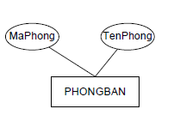
Thuộc tính - attribute
Mỗi tập thực thể có 1 số thuộc tính.
Thuộc tính là các đặc trưng (properties) được sử dụng để biểu diễn thực thể hay 1 mối liên kết.
Được biểu diễn bằng hình OVAL.
Các loại thuộc tính
Thuộc tính bắt buộc và thuộc tính tùy chọn.
Thuộc tính đơn và thuộc tính phức hợp.
Thuộc tính đơn trị và thuộc tính đa trị.
Thuộc tính chứa và thuộc tính dẫn xuất.
Thuộc tính khóa và thuộc tính không khóa.
Thuộc tính rỗng

Slide 18
Các kiểu thuộc tính
Years_Employed
Thuộc tính dẫn xuất
Thuộc tính đơn (simple attribute): là thuộc tính không thể phân nhỏ được.
Ví dụ: Color, Weight, HorsePower, Masv, CMND, Phai
Thuộc tính phức hợp (composite attribute): là thuộc tính được kết hợp của một số thành phần hay có thể chia thành các thuộc tính khác
Ví dụ: Thuộc tính Address bao gồm các thành phần Street, District, City
Thuộc tính chứa (stored attribute): là thuộc tính mà giá trị của nó không được suy dẫn từ các thuộc tính khác.
Thuộc tính dẫn xuất (derived attribute): là thuộc tính mà trị của nó có thể tính ra được từ các thuộc tính khác
Ví dụ: Year_Employed là thuộc tính dẫn xuất từ thuộc tính Date_Employed

Slide 19
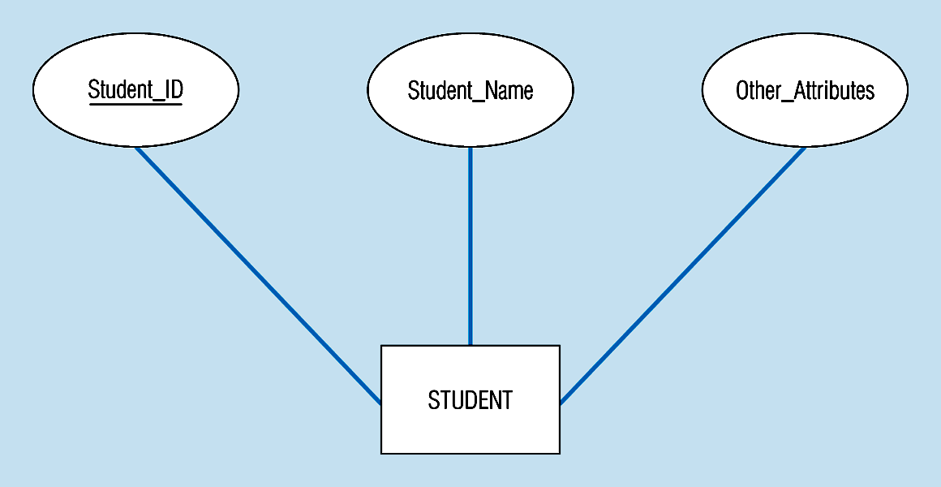
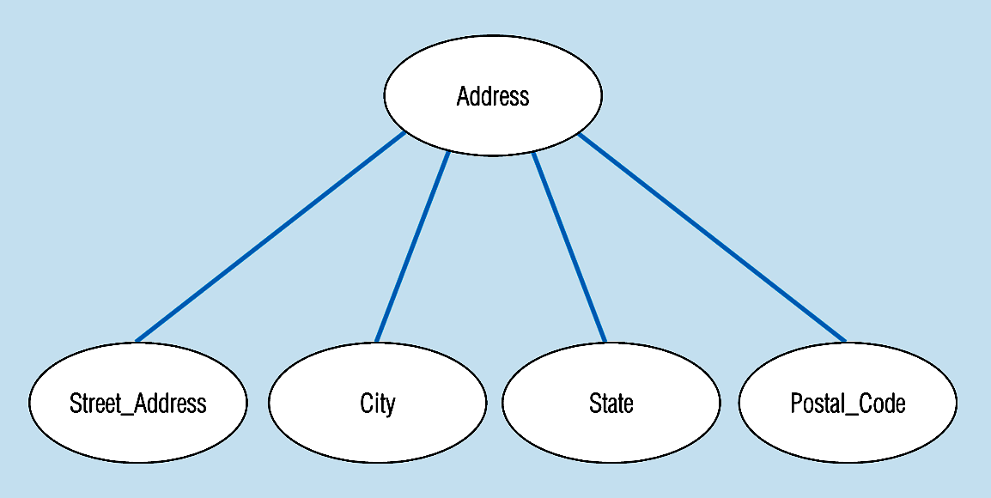
Các kiểu thuộc tính
Thuộc tính đơn
Thuộc tính phức

Slide 20
Các kiểu thuộc tính (tt)
Thuộc tính đơn trị (single valued attribute): có 1 giá trị duy nhất tại một thời điểm.
Thuộc tính đa trị (multivalued attribute): có nhiều giá trị tại một thời điểm.
Ví dụ: Thực thể COURSE có thuộc tính Teacher đa trị, một môn học có thể được dạy bởi nhiều hơn 1 thầy cô.
Thuộc tính rỗng. Một giá rỗng (null value) được dùng đến khi một thực thể không có giá trị đối với một thuộc tính. Ví dụ một nhân viên nào đó không có người trong gia đình thì giá trị của thuộc tính tên người trong gia đình đối với nhân viên đó phải là rỗng.
Teacher
Student_ID
Thuộc tính xác định
Thuộc tính đa trị

Slide 21
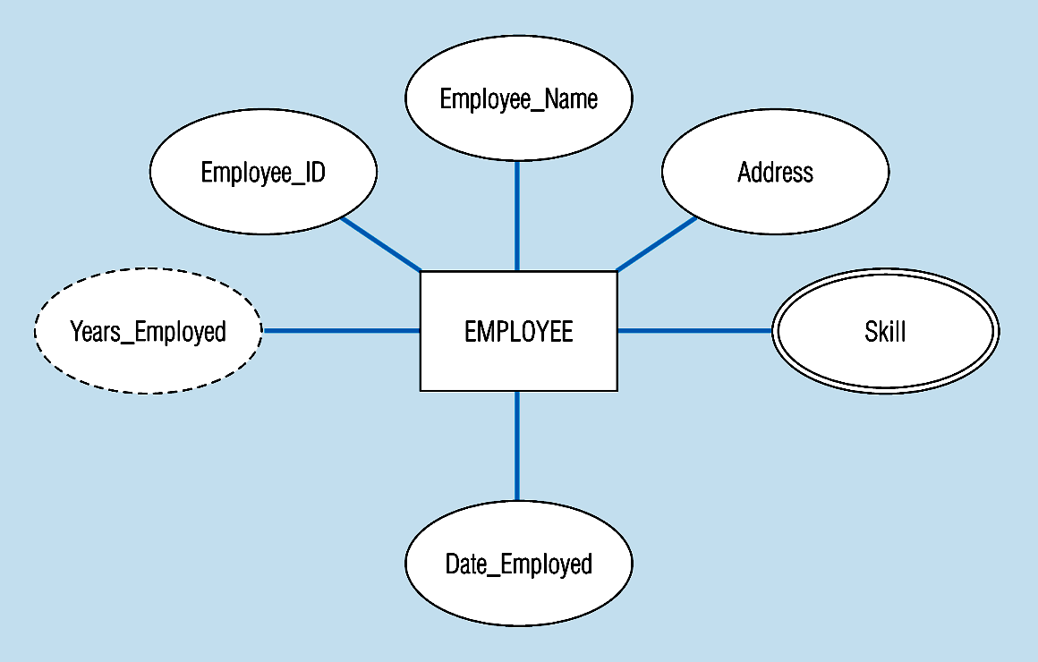
Các kiểu thuộc tính (tt)
Thuộc tính đơn trị
Thuộc tính dẫn xuất
Thuộc tính đa trị
Thuộc tính chứa

Slide 22
Các kiểu thuộc tính
Khóa / thuộc tính xác định (key / identifier)
Khóa là một thuộc tính hoặc tổ hợp các thuộc tính dùng để xác định duy nhất một thể hiện của một kiểu thực thể.
Thuộc tính khóa và thuộc tính không khóa
Thuộc tính khóa (key attribute) là thuộc tính ở trong khóa.
Thuộc tính khóa được gạch dưới.
Thuộc tính không khóa (non-key attribute) là thuộc tính không ở trong khóa.
Thuộc tính không khóa còn được gọi là thuộc tính mô tả (descriptor).
EmployeeID
Age
Employee

Slide 23
Các kiểu thuộc tính
Khóa đơn và khóa phức hợp
Khóa đơn (simple key) là khóa chỉ có một thuộc tính.
Khóa phức hợp (composite key) là khóa có nhiều hơn một thuộc tính.
Khóa dự tuyển (candidate key)
Khóa dự tuyển là khóa của một tập thực thể.
Một tập thực thể có ít nhất một khóa dự tuyển.
Name
State
City

Slide 24
Các kiểu thuộc tính
Khóa chính (primary key)
Khóa chính là một khóa tiêu biểu trong các khóa dự tuyển của một kiểu thực thể.
Một kiểu thực thể chỉ có một khóa chính.
Khóa chính dùng để liên kết giữa các thực thể.

Slide 25
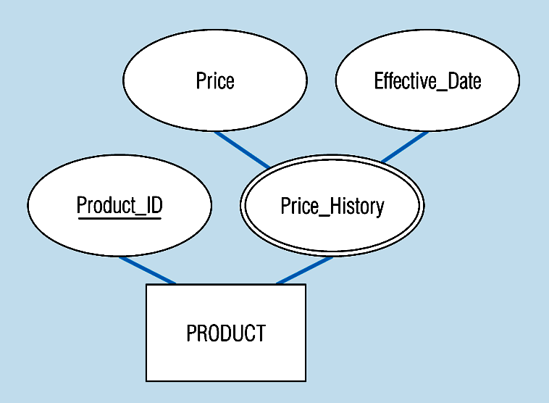
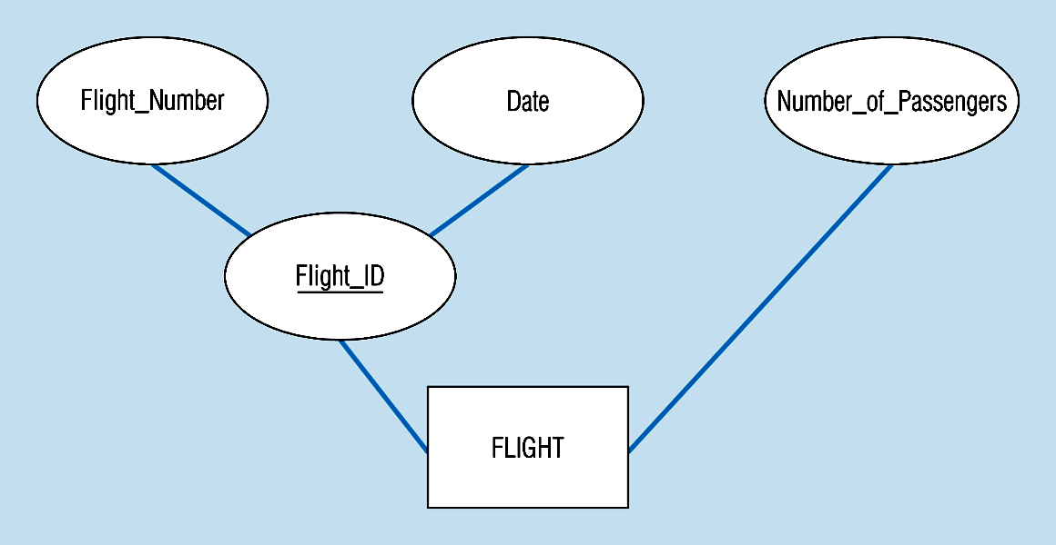
Các kiểu thuộc tính
Khóa đơn
Khóa đơn
Thuộc tính khóa
Thuộc tính không khóa
Thuộc tính không khóa
Khóa phức hợp
Khóa phức hợp

Slide 26
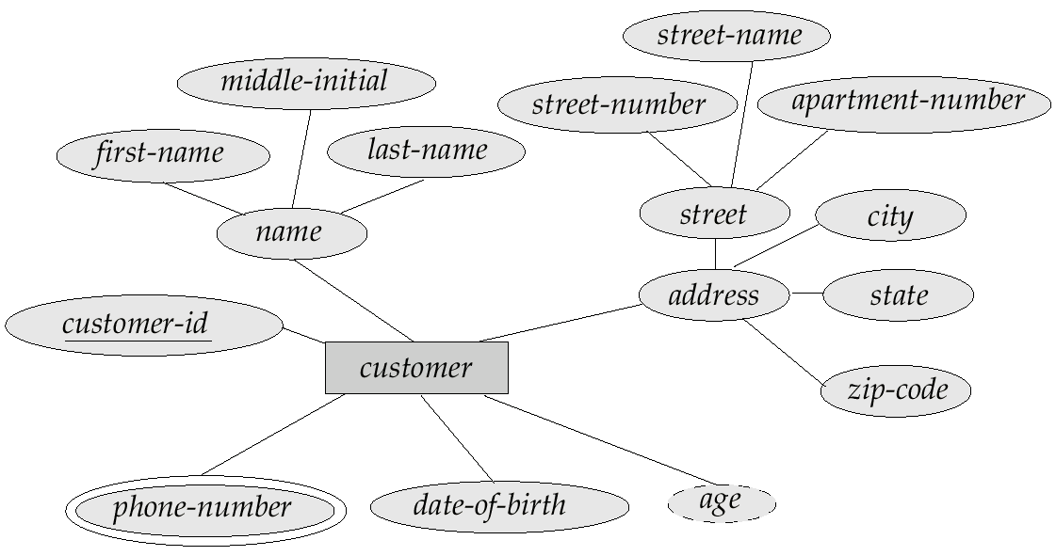
Các kiểu thuộc tính
Thuộc tính đơn
Đơn trị
Khóa chính
Tập thực thể
Thuộc tính phức
Đa trị
Dẫn xuất
Thuộc tính chứa

Slide 27
Ví dụ
Để quản lý việc phân công các nhân viên tham gia vào xây dựng các công trình. Công ty xây dựng ABC tổ chức quản lý như sau:
Cùng lúc công ty có thể tham gia xây dựng nhiều công trình, mỗi công trình có một mã số công trình duy nhất (MACT), mỗi mã số công trình xác định các thông tin như: Tên gọi công trình (TENCT), địa điểm(ĐIAĐIEM), ngày công trình được cấp giấy phép xây dựng (NGAYCAPGP), ngày khởi công (NGAYKC), ngày hoàn thành (NGAYHT)
Mỗi nhân viên của công ty ABC có một mã số nhân viên(MANV) duy nhất, một mã số nhân viên xác định các thông tin như: Họ tên (HOTEN), ngày sinh(NGAYSINH), phái (PHAI), địa chỉ (ĐIACHI),phòng ban, …
Công ty phân công các nhân viên tham gia vào các công trình, mỗi công trình có thể được phân cho nhiều nhân viên và mỗi nhân viên cùng lúc cũng có thể tham gia vào nhiều công trình. Với mỗi công trình một nhân viên có một số lượng ngày công (SLNGAYCONG) đã tham gia vào công trình đó.
Công ty có nhiều phòng ban(Phòng kế toán, phòng kinh doanh, phòng kỹ thuật, phòng tổ chức, phòng chuyên môn, Phòng phục vụ,…). Mỗi phòng ban có một mã số phòng ban(MAPB) duy nhất, một phòng ban ứng với một tên phòng ban(TENPB)
Xác định thực thể và thuộc tính mỗi thực thể

Slide 28
Mối liên kết - Relationship
Mối liên kết (relationship) diễn tả sự kết hợp giữa một hay nhiều kiểu thực thể với nhau, là sự kết hợp biểu diễn sự tương tác giữa các thể hiện (instance) của một hay nhiều kiểu thực thể (entity type)
Kiểu liên kết (relationship type) là một sự kết hợp có ý nghĩa giữa các kiểu thực thể. Được biểu diễn bằng hình thoi.
Một điển hình liên kết (relationship instance) là một sự kết hợp giữa các thể hiện thực thể nơi mà mỗi thể hiện liên kết bao gồm chính xác 1 thực thể từ mỗi kiểu thực thể tham gia vào.

Slide 29
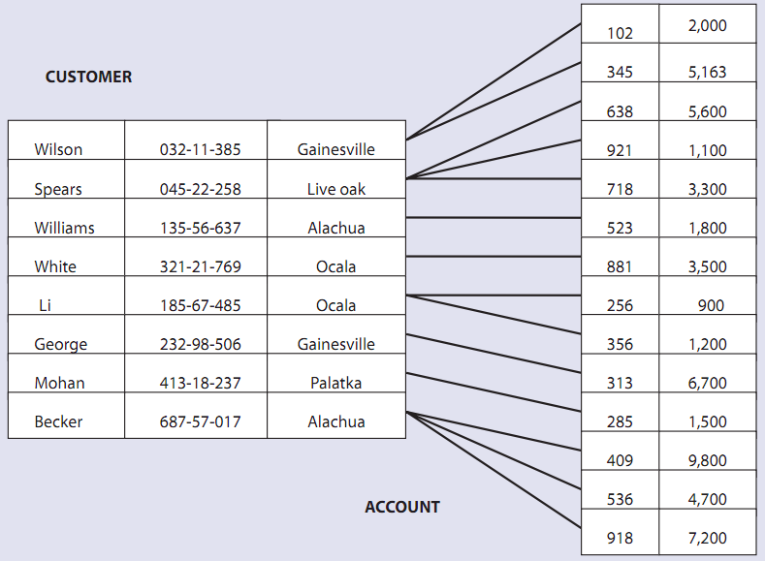
Mối liên kết - Relationship

Slide 30
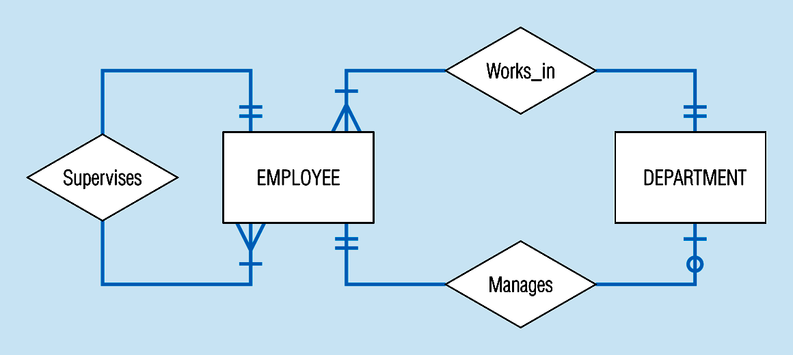
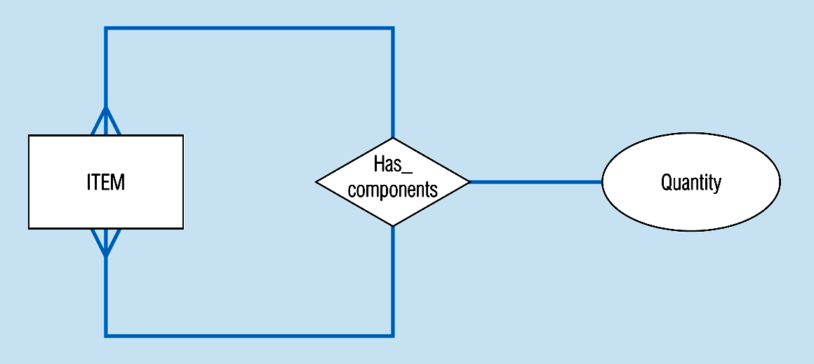
Mối liên kết - Relationship
Hai thực thể có nhiều mối liên kết
Mối liên kết có thuộc tính

Slide 31
Ví dụ
STUDENT
Completes
COURSE
Date_Completed
Thuộc tính Date_Completed nên đặt ở đâu trong lược đồ trên?
→ Là 1 thuộc tính của mối liên kết Completed (thích hợp hơn là thuộc tính của 2 thực thể STUDENT và COURSE)

Slide 32
Bậc và các kiểu liên kết
Bậc của mối liên kết (degree / arity of relationship): là số lượng kiểu thực thể tham gia vào mối liên kết
Các kiểu liên kết
Liên kết 1 ngôi (unary relationship)
Liên kết 2 ngôi (binary relationship)
Liên kết 3 ngôi (ternary relationship): 3 kiểu thực thể đồng thời tham gia vào mối liên kết.

Slide 33
Liên kết một ngôi - Unary relationship
Là mối quan hệ giữa cùng 1 kiểu thực thể.
Còn gọi là mối liên kết đệ quy (recursive relationship)
Ví dụ:
EMPLOYEE
Manages

Slide 34
Liên kết một ngôi - Unary relationship
Đôi khi một thực thể xuất hiện nhiều hơn 1 lần trong mối quan hệ.
Để phân biệt, nên tạo role (nhãn) trên các cạnh nối giữa mối quan hệ và thực thể.
Nhân viên
EMPLOYEE
Manages
Giám đốc

Slide 35
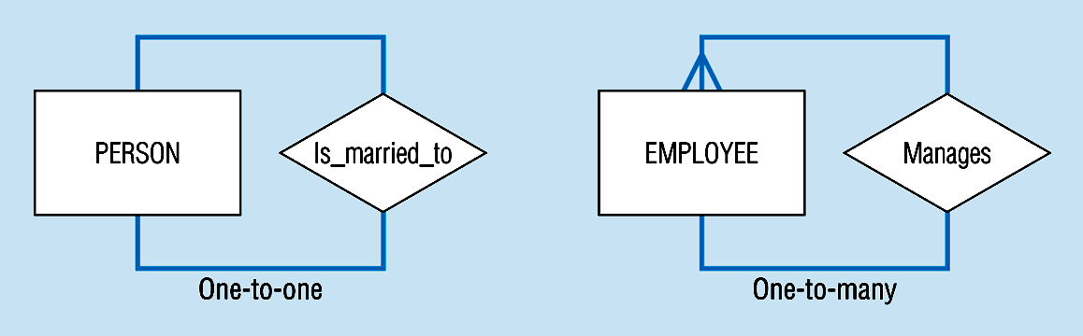
Liên kết một ngôi - Unary relationship

Slide 36
Liên kết hai ngôi - Binary relationship
Là mối liên kết giữa hai kiểu thực thể
Registers for
STUDENT
COURSE

Slide 37
Liên kết ba ngôi - Ternary relationship
Là mối liên kết giữa 3 kiểu thực thể
Sản phẩm
Nhà Cung Cấp
Cung cấp
Kho Hàng
Loại vận chuyển
Giá

Slide 38
Lượng số của mối liên kết - Cardinality
Lượng số là số thể hiện của kiểu thực thể B mà có thể liên kết với mỗi thể hiện của kiểu thực thể A
Lượng số tối thiểu (minimum cardinality): bằng 0 hoặc 1, là số lần tối thiểu mà một thể hiện bất kỳ của một tập thực thể tham gia vào các thể hiện của mối kết hợp.
Lượng số tối đa (maximum cardinality): bằng 1 hoặc n, là số lần tối đa mà một thể hiện bất kỳ của một tập thực thể tham gia vào các thể hiện của mối kết hợp.

Slide 39
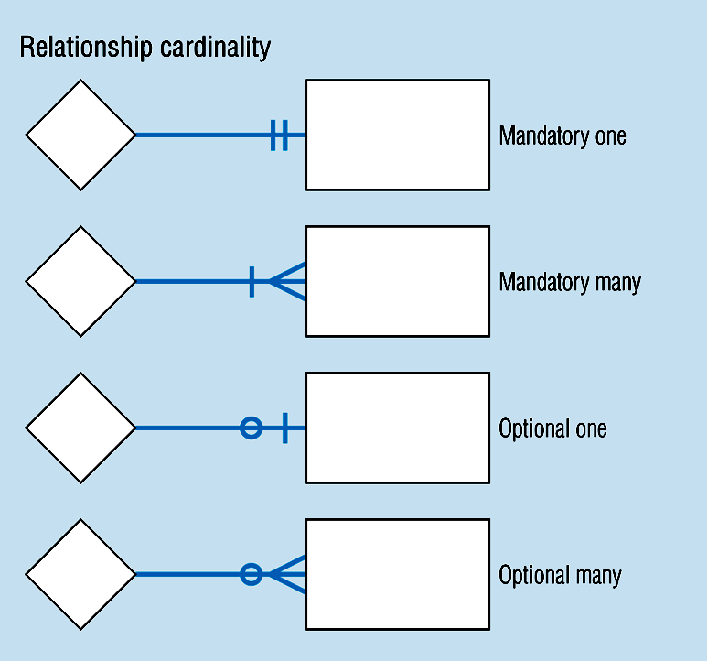
Lượng số của mối liên kết - Cardinality
Nếu lượng số tối thiểu là 0, kiểu thực thể B được gọi là nhiệm ý. Ký hiệu là O
Nếu lượng số tối thiểu và tối đa đều là 1 thì lượng số này được gọi là bắt buộc (mandatory). Ký hiệu là ||
Ba dạng liên kết:
Liên kết 1-1
Liên kết 1-n
Liên kết n-n

Slide 40
Lượng số của mối liên kết - Cardinality
Các loại lượng số
một - một (one-to-one): một thể hiện của kiểu thực thể a liên kết với một thể hiện của kiểu thực thể b và ngược lại
một - nhiều (one-to-many): một thể hiện của kiểu thực thể a liên kết với nhiều thể hiện của kiểu thực thể b; ngược lại một thể hiện của kiểu thực thể b chỉ liên kết với một thể hiện của kiểu thực thể a.
nhiều - nhiều (many-to-many): một thể hiện của kiểu thực thể a liên kết với nhiều thể hiện của kiểu thực thể b; ngược lại một thể hiện của kiểu thực thể b liên kết với nhiều thể hiện của kiểu thực thể a.

Slide 41
Mối Kết hợp 1-1
Nhanvien
quanly
HopDongLV
(0,1)
(1,1)
quanly
Nhanvien
HopDongLV
r1
n1
n2
r2
p1
n3
r3
p2
n4
p3
n5
.
.
.
.
.
.
.
.
.

Slide 42
Mối Kết hợp 1-n
Nhanvien
lamviec
Phongban
(1,1)
(0,n)
lamviec
Nhanvien
Phongban
r1
n1
r2
p1
n2
n3
r3
p2
n4
r4
p3
n5
.
r5
.
p4
.
.
.
.
.
.
.

Slide 43
Mối Kết hợp n-n
Nhanvien
thamgia
Dean
(0,n)
(1,n)
thamgia
Nhanvien
Dean
r1
n1
r2
d1
n2
n3
r3
d2
n4
r4
d3
n5
.
.
r5
.
n6
.
.
.
.
.
.

Slide 44
Ví dụ mối liên kết
(0,1)
(1,1)
Employee
Manages
Department
(1,1)
(4,N)
Employee
Department
Works-for

Slide 45
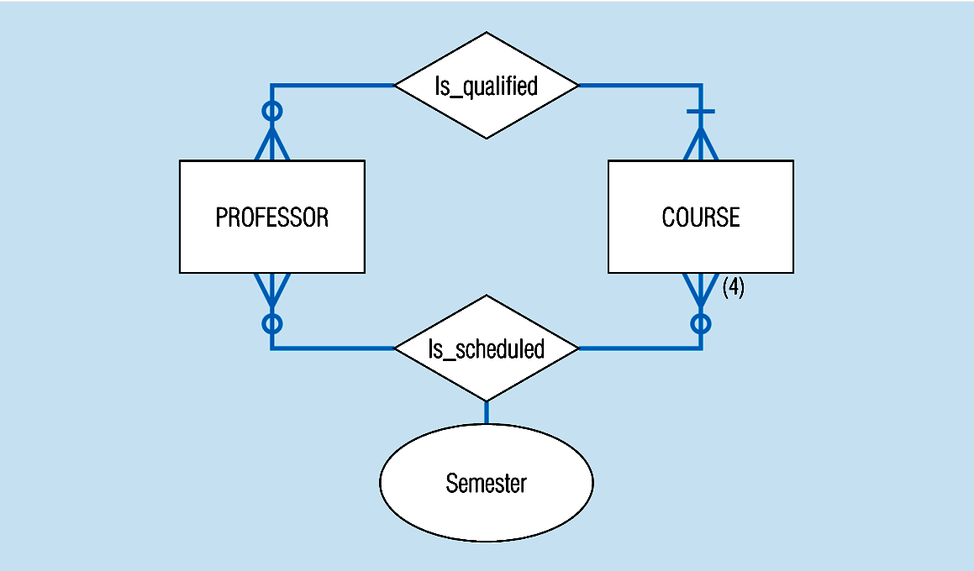
Ví dụ mối liên kết
Lượng số lớn nhất
Mối liên kết có lượng số tối đa xác định

Slide 46
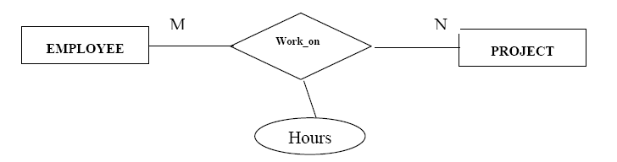
Thuộc tính của kiểu liên kết
Kiểu liên kết cũng có thể có thuộc tính.
Ví dụ: Số giờ nhân viên làm việc cho dự án (Hours) là thuộc tính của mối liên kết giữa hai kiểu thực thể EMPLOYEE và PROJECT.

Slide 47
Dữ liệu phụ thuộc thời gian (Modeling Time-dependent Data)
Đơn giá (Unit price) là 1 trong những thuộc tính của sản phẩm (Product)
Nếu chỉ quan tâm đến giá cả hiện thời thì Price là 1 thuộc tính đơn trị
Nếu giá cả ảnh hưởng đến kế toán, hóa đơn,… thì cần biết 1 chuỗi giá cả kèm theo ngày giờ bị ảnh hưởng bởi giá cả đó → Price là 1 thuộc tính đa trị

Slide 48
Dữ liệu phụ thuộc thời gian
Effective_Date
Price
Product_ID
Price_History
PRODUCT

Slide 49
Kiểu thực thể kết hợp Associative entity type
Là một kiểu thực thể dùng liên kết một hay nhiều kiểu thực thể và có chứa thêm một số thuộc tính riêng biệt của mối liên kết này
CERTIFICATE
STUDENT
COURSE
Certificate_ID
Completed Date

Slide 50
Ràng buộc lượng số của liên kết ba ngôi
Trường hợp liên kết 1-1-1
Xét quy tắc nghiệp vụ (business rule) sau:
“Mỗi kỹ sư dùng chỉ 1 sổ ghi chép cho 1 đề án. Những kỹ sư khác nhau sẽ dùng những sổ ghi chép khác nhau khi làm việc cho cùng một đề án. Không có kỹ sư nào dùng cùng một sổ ghi chép cho nhiều đề án khác nhau”

Slide 51
Ràng buộc lượng số của liên kết ba ngôi
Trường hợp liên kết 1-1-1
ENGINEER
CASEBOOK
PROJECT

Slide 52
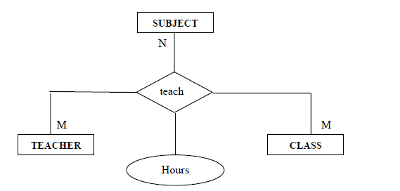
Ràng buộc lượng số của liên kết ba ngôi
Trường hợp liên kết n-n-n

Slide 53
Kỹ thuật thiết kế - Design Techniques
Tránh dư thừa (Avoid redundancy)
Hạn chế việc sử dụng thực thể yếu
Đừng dùng những thực thể mà chỉ có mỗi một thuộc tính

Slide 54
Tránh dư thừa
Dư thừa (Redundancy) xảy ra khi sử dụng cùng 1 vật trong 2 hay nhiều cách khác nhau.
Dư thừa sẽ làm lãng phí không gian lưu trữ và gây ra mâu thuẫn (inconsistency).
Hai instances của cùng 1 kiểu thực thể có thể bị inconsistent nếu thay đổi 1 instance này mà quên thay đổi instance còn lại.

Slide 55
Kiểu thực thể kết hợp Associative entity type
Bốn điều kiện để chuyển đổi mối liên kết thành kiểu thực thể kết hợp
Là mối liên kết nhiều – nhiều
Có thuộc tính xác định riêng
Có thêm vài thuộc tính khác
Kiểu thực thể kết hợp sẽ tham gia vào 1 số mối liên kết khác trong sơ đồ ER

Slide 56
Hệ thống quản lý nhân viên
Bài tập 1
Để quản lý việc phân công các nhân viên tham gia vào xây dựng các công trình. Công ty xây dựng ABC tổ chức quản lý như sau:
Cùng lúc công ty có thể tham gia xây dựng nhiều công trình, mỗi công trình có một mã số công trình duy nhất (MACT), mỗi mã số công trình xác định các thông tin như: Tên gọi công trình (TENCT), địa điểm(ĐIAĐIEM), ngày công trình được cấp giấy phép xây dựng (NGAYCAPGP), ngày khởi công (NGAYKC), ngày hoàn thành (NGAYHT)
Mỗi nhân viên của công ty ABC có một mã số nhân viên(MANV) duy nhất, một mã số nhân viên xác định các thông tin như: Họ tên (HOTEN), ngày sinh(NGAYSINH), phái (PHAI), địa chỉ (ĐIACHI),phòng ban, …
Công ty phân công các nhân viên tham gia vào các công trình, mỗi công trình có thể được phân cho nhiều nhân viên và mỗi nhân viên cùng lúc cũng có thể tham gia vào nhiều công trình. Với mỗi công trình một nhân viên có một số lượng ngày công (SLNGAYCONG) đã tham gia vào công trình đó.
Công ty có nhiều phòng ban(Phòng kế toán, phòng kinh doanh, phòng kỹ thuật, phòng tổ chức, phòng chuyên môn, Phòng phục vụ,…). Mỗi phòng ban có một mã số phòng ban(MAPB) duy nhất, một phòng ban ứng với một tên phòng ban(TENPB)

Slide 57
Hệ thống quản lý nhân viên
Moâ hình ER
maCT
COÂNG
ñöôïc tham gia bôûi
NHAÂN
maNV
tenCT
TRÌNH
VIEÂN
hoTen
diaDiem
ñöôïc phaân coâng vaøo
ngaySinh
ngayCapGP
coù
phai
ngayKhoiCong
diaChi
ngayHT
thuoäc veà
maNV
thuoäc veà
NHAÂN
maNV
PHOØNG
maPB
maCT
COÂNG
VIEÂN
hoTen
BAN
tenPB
sLNgayCong
coù
ngaySinh
coù
coù
phai
diaChi
thuoäc veà
thuoäc veà
maCT
COÂNG
PHOØNG
maPB
tenCT
TRÌNH
BAN
tenPB
diaDiem
ngayCapGP
Löôïc ñoà CSDL
maPB
)
ngayKhoiCong
NHANVIEN(
maNV
,hoTen,ngaySinh,phai,diaChi,
ngayHT
PHONGBAN(
maPB
,tenPB)
CONG(
maNV
,
maCT
,sLNgayCong)
CONGTRINH(
maCT
,tenCT,diaDiem,ngayCapGP,ngayKhoiCong,ngayHT)
Moâ hình ER vaø löôïc ñoà CSDL

Slide 58
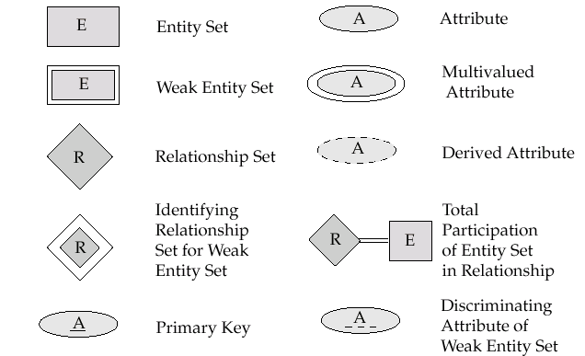
Tổng kết: Các ký hiệu dùng trong mô hình ER

Slide 59
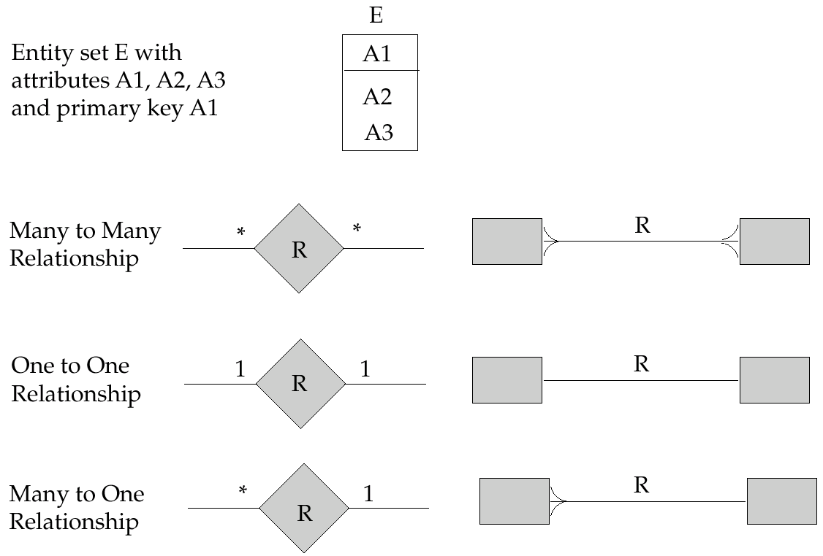
Tổng kết: Các ký hiệu dùng trong mô hình ER

Slide 60
Tổng kết: Các bước để tiến hành thiết kế ER
[Bước 1] Xác định các loại thực thể (loại thực thể hay thuộc tính)
[Bước 2] Xác định loại mối kết hợp
[Bước 3] Xác định và gắn thuộc tính với loại thực thể và loại mối kết hợp
[Bước 4] Quyết định miền giá trị của thuộc tính
[Bước 5] Quyết định các thuộc tính khóa cho loại thực thể
[Bước 6] Gắn (tinh chế) bản số vào loại mối kết hợp
[Bước 7] Thiết kế phân cấp tổng quát hóa/chuyên biệt hóa trong các ràng buộc

Slide 61
Ví dụ
Một nhà buôn sỉ kim khí phía bắc NHW hoạt động trong lãnh vực kho hàng có chức năng phân phối hàng. Công ty mua hàng từ các nhà cung cấp khác nhau. Lưu trữ về hàng có các thông tin như mã hàng, tên hàng. Công ty có nhu cầu lưu trữ mã nhà cung cấp, tên, địa chỉ, số điện thoại, và số fax.
Doanh nghiệp phải cạnh tranh, nên một mặt hàng được lấy từ nhiều nhà cung cấp khác nhau và mỗi lần giao, nhà cung cấp có thể giao với số lượng tối đa theo qui định của từng mặt hàng của từng nhà cung cấp. Hàng được đóng bao bì. Mỗi bao bì có mã bao bì và kích thước.
Đôi khi bao bì lại quá nhỏ để chứa tất cả hàng vì thế hàng được chứa trên nhiều bao bì. Tuy nhiên, không thể có hai mặt hàng cùng chứa trong một bao bì.
Hãy xây dựng mô hình ER cho vấn đề trên.

Slide 62
Ví dụ: Hệ thống bán hàng
Bước 1: Nhận diện các tập thực thể và thuộc tính nhận diện
Bước 2: Nhận diện mối quan hệ giữa các tập thực thể

Slide 63
TIẾP CẬN MÔ HÌNH HÓA DỮ LIỆU
Bước 3: Gắn thuộc tính mô tả vào các tập thực thể
(giải quyết mối quan hệ nhiều-nhiều thành hai mối quan hệ một-nhiều)

Slide 64
Mỗi NGƯỜI LÁI XE phải sở hữu một BẰNG LÁI Mỗi BẰNG LÁI phải được sở hữu bởi NGƯỜI LÁI XE
Ví dụ: Hệ thống quản lý bằng lái xe
Đặc tả vấn đề
Phòng cảnh sát mong muốn quản lý lý lịch cá nhân những người lái xe và bằng lái của họ. Một người chỉ lấy được một bằng lái và một bằng lái chỉ thuộc về một người. Thông tin về lái xe mà phòng cảnh sát quan tâm là: mã người lái xe, tên, địa chỉ, ngày sinh
Thông tin về bằng lái cần lưu trữ là: mã bằng lái, loại bằng lái, ngày hết hạn
Mô hình thực thể kết hợp

Slide 65
VÍ DỤ VỀ MỐI QUAN HỆ NHIỀU NHIỀU
Đặc tả vấn đề
Người phụ trách đào tạo Trường cao đẳng cộng đồng núi xanh mong muốn thiết lập một csdl về các môn học mà họ cung cấp (như chứng chỉ leo núi, cử nhân công nghệ bay) và các học viên ghi danh vào các môn học này. Nhà trường qui định là một học viên được ghi danh học tối đa ba môn học trong cùng một lúc. Họ chỉ quan tâm đến dữ liệu của môn học hiện tại. Một khi học viên kết thúc môn học, họ sẽ không còn thuộc diện quản lý của nhà trường và phải được xóa khỏi csdl trừ khi học viên này ghi danh học tiếp môn mới. Thông tin về một học viên gồm: mã học viên, tên học viên, địa chỉ, ngày sinh, số điện thoại, ngày nhập học
Thông tin về môn học gồm: mã môn học, tên môn học, thời lượng

Slide 66
MỐI QUAN HỆ NHIỀU NHIỀU CHUYỂN THÀNH 2 MỐI QUAN HỆ MỘT NHIỀU
0,3

Slide 67
Hệ thống quản lý thư viện
Bài tập 2
Một thư viện tổ chức việc cho mượn sách như sau:
Mỗi quyển sách được đánh một mã sách (MASH) dùng để phân biệt với các quyển sách khác (giả sử nếu một tác phẩm có nhiều bản giống nhau hoặc có nhiều tập thì cũng xem là có mã sách khác nhau), mỗi mã sách xác định các thông tin khác như : tên sách (TENSACH), tên tác giả (TACGIA), nhà xuất bản (NHAXB), năm xuất bản (NAMXB).
Mỗi đọc giả được thư viên cấp cho một thẻ thư viện, trong đó có ghi rõ mã đọc giả (MAĐG), cùng với các thông tin khác như : họ tên (HOTEN), ngày sinh (NGAYSINH), địa chỉ (ĐIACHI), nghề nghiệp(NGHENGHIEP).
Cứ mỗi lượt mượn sách, đọc giả phải đăng ký các quyển sách cần mượn vào một phiếu mượn, mỗi phiếu mượn có một số phiếu mượn (SOPM) khác nhau, mỗi phiếu mượn xác định các thông tin như: ngày mượn sách (NGAYMUON), mã đọc giả. Các các quyển sách trong cùng một phiếu mượn không nhất thiết phải trả trong một lần.

Slide 68
Hệ thống quản lý thư viện

Slide 69
Hệ thống quản lý bán hàng
Bài tập 3
Mỗi khách hàng có một mã khách hàng (MAKH) duy nhất, mỗi MAKH xác định được các thông tin về khách hàng như : họ tên khách hàng (HOTEN), địa chỉ (ĐIACHI), số điện thoại (ĐIENTHOAI).
Các mặt hàng được phân loại theo từng nhóm hàng, mỗi nhóm hàng có một mã nhóm (MANHOM) duy nhất, mỗi mã nhóm hàng xác định tên nhóm hàng (TENNHOM), tất nhiên một nhóm hàng có thể có nhiều mặt hàng.
Mỗi mặt hàng được đánh một mã số (MAHANG) duy nhất, mỗi mã số này xác định các thông tin về mặt hàng đó như : tên hàng (TENHANG), đơn giá bán (ĐONGIA), đơn vị tính (ĐVT).
Mỗi hóa đơn bán hàng có một số hóa đơn (SOHĐ) duy nhất, mỗi hóa đơn xác định được khách hàng và ngày lập hóa đơn (NGAYLAPHĐ), ngày bán hàng (NGAYBAN).
Với mỗi mặt hàng trong một hóa đơn cho biết số lượng bán (SLBAN) của mặt hàng đó.

Slide 70
Hệ thống quản lý bán hàng

Slide 71
Hệ thống quản lý đề án
Bài tập 4
Giả sử sau đây là một số yêu cầu dữ liệu đối với một công ty chuyên thực hiện các đề án: Công ty gồm nhiều nhân viên, mỗi nhân viên được gán mã nhân viên để tiện việc quản lý, có họ tên, ngày sinh, mức lương được hưởng. Công ty gồm nhiều phòng ban, mỗi phòng ban có chức năng riêng của mình, có mã phòng, tên phòng, có một trưởng phòng. Mỗi nhân viên chỉ thuộc vào một phòng ban và một phòng có thể có nhiều nhân viên. Mỗi nhân viên trong phòng còn có thể chịu sự quản lý trực tiếp từ một nhân viên khác. Do công ty thực hiện đề án, nên mỗi phòng có thể có nhiều văn phòng giao dịch hay làm việc khác nhau ở tại những địa điểm khác nhau. Mỗi một đề án khi được xây dựng, có mã đề án, tên đề án, địa điểm thực hiện đề án đó và do một phòng ban chịu trách nhiệm chủ trì đề án. Quá trình thực hiện đề án có thể được chia nhỏ thành nhiều công việc và phân côn cho các nhân viên thực hiện, khi đó công ty sẽ ghi nhận lại thời gian phân công công việc cho nhân viên (tính bằng số giờ / tuần) để theo dõi tiến độ thực hiện. Nhằm có thể chăm lo đời sống của nhân viên, công ty có ghi nhận lại những thông tin về những thân nhân của nhân viên, bao gồm những người như cha mẹ, chồng vợ, và con cái.

Slide 72
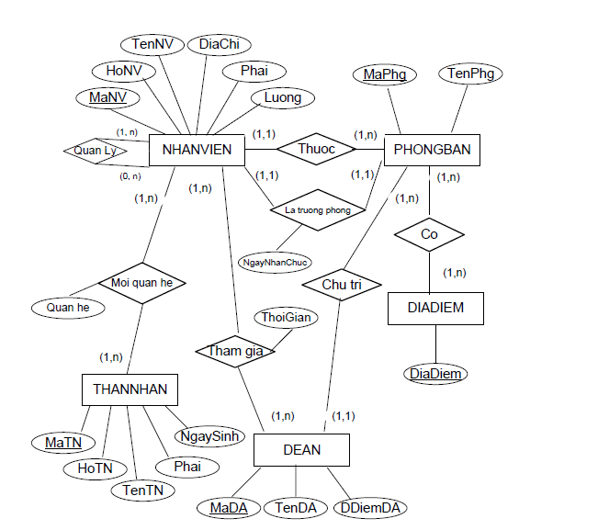
Hệ thống quản lý đề án
Bài tập 4

Slide 73
Hệ thống quản lý dạy học
Bài tập 5
Để quản lý lịch dạy của các giáo viên và lịch học của các lớp, một trường tổ chức như sau:
Mỗi giáo viên có một mã số giáo viên (MAGV) duy nhất, mỗi MAGV xác định các thông tin như: họ và tên giáo viên (HOTEN), số điện thoại (DTGV). Mỗi giáo viên có thể dạy nhiều môn cho nhiều khoa nhưng chỉ thuộc sự quản lý hành chánh của một khoa nào đó.
Mỗi môn học có một mã số môn học (MAMH) duy nhất, mỗi môn học xác định tên môn học(TENMH). Ưng với mỗi lớp thì mỗi môn học chỉ được phân cho một giáo viên.
Mỗi phòng học có một số phòng học (PHONG) duy nhất, mỗi phòng có một chức năng (CHUCNANG); chẳng hạn như phòng lý thuyết, phòng thực hành máy tính, phòng nghe nhìn, xưởng thực tập cơ khí,…

Slide 74
Hệ thống quản lý dạy học
Bài tập 5
Mỗi khoa có một mã khoa (MAKHOA) duy nhất, mỗi khoa xác định các thông tin như: tên khoa (TENKHOA), điện thoại khoa(DTKHOA).
Mỗi lớp có một mã lớp (MALOP) duy nhất, mỗi lớp có một tên lớp (TENLOP), sĩ số lớp (SISO). Mỗi lớp có thể học nhiều môn của nhiều khoa nhưng chỉ thuộc sự quản lý hành chính của một khoa nào đó.
Hàng tuần, mỗi giáo viên phải lập lịch báo giảng cho biết giáo viên đó sẽ dạy những lớp nào, ngày nào (NGAYDAY), môn gì?, tại phòng nào, từ tiết nào (TUTIET) đến tiết nào (ĐENTIET),tựa đề bài dạy (BAIDAY), những ghi chú (GHICHU) về các tiết dạy này, đây là giờ dạy lý thuyết (LYTHUYET) hay thực hành - giả sử nếu LYTHUYET=1 thì đó là giờ dạy thực hành và nếu LYTHUYET=2 thì đó là giờ lý thuyết, một ngày có 16 tiết, sáng từ tiết 1 đến tiết 6, chiều từ tiết 7 đến tiết 12, tối từ tiết 13 đến 16.

Slide 75
Hệ thống quản lý sinh viên
Bài tập 6
Những người phụ trách đào tạo của Trường cao đẳng cộng đồng núi Ayers mong muốn tạo lập một CSDL về các môn đào tạo của trường (như: chứng chỉ leo núi, công nghệ bay) và học viên ghi danh vào những môn học này. Trường cũng có qui định là cùng một lúc, học viên chỉ có thể ghi danh vào một môn học. Họ chỉ quan tâm về dữ liệu của đợt ghi danh hiện tại. Một khi học viên kết thúc môn học thì nhà trường sẽ không còn quan tâm đến họ và những học viên này phải được xóa khỏi CSDL. Thông tin cần lưu trữ về một học viên bao gồm: mã học viên, tên học viên, địa chỉ, ngày sinh, số điện thoại, ngày nhập học
Thông tin về môn học gồm mã môn học, tên môn học, thời lượng

Slide 76
Hệ thống quản lý sinh viên
Bài tập 6
Phân tích:
Phần đặc tả vấn đề chứa đựng các qui tắc quản lý và dữ liệu yêu cầu của vấn đề.
dữ liệu của vấn đề là: chi tiết về học viên có mã học viên, tên học viên, địa chỉ, ngày sinh, số điện thoại và ngày nhập học chi tiết về môn học có mã môn học, tên môn học và thời lượng.
qui tắc quản lý gồm:
Cùng một lúc, một học viên chỉ có thể ghi danh vào một môn học.
Nhiều học viên có thể ghi danh vào một môn học.
Nhà trường chỉ quan tâm đến những học viên của môn học hiện tại

Slide 77
Quản lý hoạt động của một trung tâm đại học
Bài tập 7
Qua quá trình khảo sát, điều tra hoạt động của một trung tâm đại học ta rút ra các quy tắc quản lý sau:
Trung tâm được chia làm nhiều trường và mỗi trường có 1 hiệu trưởng để quản lý nhà trường.
Một trường chia làm nhiều khoa, mỗi khoa thuộc về một trường.
Mỗi khoa cung cấp nhiều môn học. Mỗi môn học thuộc về 1 khoa (thuộc quyền quản lý của 1 khoa).
Mỗi khoa thuê nhiều giáo viên làm việc. Nhưng mỗi giáo viên chỉ làm việc cho 1 khoa. Mỗi khoa có 1 chủ nhiệm khoa, đó là một giáo viên.

Slide 78
Quản lý hoạt động của một trung tâm đại học
Bài tập 7
Mỗi giáo viên có thể dạy nhiều nhất 4 môn học và có thể không dạy môn học nào.
Mỗi sinh viên có thể học nhiều môn học, nhưng ít nhất là môn. Mỗi môn học có thể có nhiều sinh viên học, có thể không có sinh viên nào.
Một khoa quản lý nhiều sinh viên chỉ thuộc về một khoa.
Mỗi giáo viên có thể được cử làm chủ nhiệm của lớp, lớp đó có thể có nhiều nhất 100 sinh viên.
Vẽ sơ đồ ERD

Slide 79
Hệ thống quản lý ngân hàng
Bài tập 8
Ngân hàng được tổ chức thành các chi nhánh. Mỗi chi nhánh tọa lạc tại một thành phố và được định danh bởi một tên duy nhất. Ngân hàng theo dõi tài sản của mỗi chi nhánh.
Các khách hàng của ngân hàng được định danh bởi số CMND của họ. Ngân hàng lưu trữ các tên khách hàng, đường phố và thành phố mà khách hàng sinh sống. Khách hàng có thể có tài khoản gởi và tài khoản vay. Một khách hàng có thể được kết hợp với một nhân viên ngân hàng.
Nhân viên này có thể là nhân viên cho vay hoặc nhân viên bình thường. Các nhân viên ngân hàng được định danh bởi mã số nhân viên của họ. Bộ phận quản lý ngân hàng lưu trữ tên và số phone của mỗi nhân viên, tên của các người phụ thuộc nhân viên và mã số nhân viên của người quản lý nhân viên. Ngân hàng cũng theo dõi ngày bắt đầu làm việc của nhân viên, và thời gian thuê nhân viên làm việc.

Slide 80
Hệ thống quản lý ngân hàng
Bài tập 8
Ngân hàng đưa ra các loại tài khoản gởi, tài khoản tiết kiệm và tài khoản séc. Các tài khoản gởi có thể được nắm giữ bởi nhiều hơn một khách hàng, và một khách hàng có thể có nhiều hơn một tài khoản.
Mỗi tài khoản gởi được gán bởi một số tài khoản duy nhất. Ngân hàng duy trì thông tin về cân đối của mỗi tài khoản gởi và ngày gần nhất mà tài khoản gởi được truy cập bởi mỗi khách hàng nắm giữ tài khoản đó. Ngoài ra, mỗi tài khoản tiết kiệm còn có mức lãi suất, và tài khoản séc có số tiền rút vượt mức.
Một tài khoản vay đầu tiên xuất phát từ một chi nhánh nào đó, và nó có thể được nắm giữ bởi một hoặc nhiều khách hàng. Mỗi tài khoản vay được gán bởi một số tài khoản duy nhất. Với mỗi tài khoản vay ngân hàng theo dõi số tiền vay và số tiền trả. Mặc dù số thứ tự lần trả tiền vay (gọi tắt là số lần trả) không xác định duy nhất lần trả đối với các tài khoản vay của ngân hàng nhưng nó xác định duy nhất lần trả đối với một tài khoản vay cụ thể. Ngày và số tiền trả đối với mỗi lần trả tiền vay cũng được ngân hàng theo dõi ghi nhận.

Slide 81
Hệ thống quản lý ngân hàng
Bài tập 9
Cho các thuộc tính, các quy tắc quản lý của một đơn vị. Vẽ ERD
Thuộc tính:
Mã đơn vị, Tên đơn vị, Số điện thoại đơn vị, Địa chỉ đơn vị.
Mã nhân viên, Tên nhân viên, Giới tính nhân viên, Địa chỉ nhân viên,
Số điện thoại của nhân viên.
Mã dự án, Tên dự án
Mã khách hàng, tên khách hàng, Địa chỉ khách hàng, Số điện thoại của khách hàng.
Mã hàng, Tên hàng, Số lượng trong kho.
Lượng đặt hàng, Ngày đặt hàng

Slide 82
Hệ thống quản lý ngân hàng
Bài tập 9
2. Các quy tắc
Một đơn vị thuê 1 hoặc nhiều nhân viên
Một đơn vị được quản lý bởi 1 người quản lý. Đó là một nhân viên.
Một nhân viên chỉ làm việc cho 1 đơn vị
Một nhân viên có thể làm việc cho 1 dự án
Mỗi dự án có thể thuê 1 hoặc nhiều nhân viên
Một nhân viên có thể phục vụ cho 1 hoặc
Một khách hàng có thể được 1 hoặc nhiều nhân viên phục vụ
Một khách hàng có thể đặt 1 hoặc 1 vài hàng hóa (Khách hàng nào cũng đặt hàng: 1 hoặc nhiều mặt hàng)
Mọi mặt hàng đều có ít nhất một khách hàng đặt mua
Một đơn đặt hàng chỉ có 1 mặt hàng.

Slide 83
Một dàn nhạc giao hưởng cần lưu các thông tin sau:
- Mùa biểu diễn có định danh là ngày bắt đầu (ngày, tháng, năm): trong một mùa biểu diễn có nhiều chương trình hoà nhạc. Một chương trình hòa nhạc chỉ biểu diễn trong một mùa biểu diễn.
- Chương trình hoà nhạc có định danh là số của chương trình, thông tin khác là ngày biểu diễn (ngày, tháng, năm, giờ bắt đầu). Một hoặc nhiều tác phẩm được biểu diễn trong một chương trình hòa nhạc. Một tác phẩm có thể chưa được biểu diễn, hoặc được biểu diễn trong một hoặc nhiều chương trình hòa nhạc.
- Tác phẩm có định danh gồm tên tác giả và tên tác phẩm. Một số tác phẩm có nhiều phân đoạn. Mỗi phân đoạn có dịnh danh gồm số và tên phân đoạn.
- Nhạc trưởng điều khiển chương trình hòa nhạc có định danh là mã số của nhạc trưởng. Thông tin khác là tên của nhạc trưởng. Một nhạc trưởng có thể chưa điều khiển chương trình hòa nhạc nào, hoặc có thể điều khiển rất nhiều chương trình hoà nhạc.
- Người hát solo có định danh là mã số. Hệ thống cần lưu thông tin mỗi người hát solo hát tác phẩm nào cho chương trình hoà nhạc nào. Một tác phẩm có khi cần một hoặc nhiều người hát solo, có khi không. Một người hát solo có thể chưa hát cho tác phẩm nào. Dàn nhạc giao hưởng muốn lưu thông tin về ngày cuối cùng mà mỗi người hát solo hát cho một tác phẩm.

Slide 84
Bài tập
Xem ứng dụng mẫu trang 67 của sách
Làm tất cả bài tập chương 3 giáo trình

Slide 85

Thank you

